Slide 1
Bài 17: Hành trang lên đường

Slide 2








YÊU CẦU CẦN ĐẠT
1.Học sinh tự chuẩn bị đồ dung cá nhân mang theo trong các chuyến đi;dã ngoại,về quê,trại hè hay du lịch.
2.Biết tự quản đồ dung cá nhân khi ra ngoài.

Slide 3



Hoạt động giáo dục theo chủ đề
1. Chia sẻ về một chuyến đi của em.
- Nêu thời gian, địa điểm và những người đi cùng em.
- Kể những hoạt động trong chuyến đi.
- Nêu cảm xúc của em sau chuyến đi.

Slide 4
Hoạt động giáo dục theo chủ đề
1. Chia sẻ về một chuyến đi của em.
- Nghỉ hè vừa rồi, em về quê chơi thăm ông bà. Em đi cùng bố mẹ và em gái của em.
- Tới đó, em được làm rất nhiều việc mà ở thành phố không có. Em trèo cây trong vườn nhà để hái quả, chơi thả diều trên những cánh đồng. Thỉnh thoảng em còn ra phụ ông bà cho gà ăn, nhặt rau,...
- Chuyến đi để lại cho em thật nhiều kỉ niệm đáng nhớ. Em mong lại được quay lại đây thêm nhiều lần nữa.

Slide 5
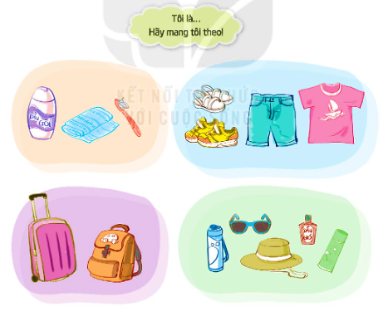
2. Giới thiệu về các đồ dùng cần thiết cho một chuyến đi.
Chọn đồ dùng muốn sắm vai.
Chuẩn bị lời giới thiệu tên và công dụng của đồ dùng đó.
Sắm vai đồ dùng.
Tôi là ba lô, tôi sẽ giúp các bạn mang quần áo và các đồ dùng thật gọn gàng. Hãy mang tôi theo!

Slide 6


Hoạt động sau giờ học
Trao đổi với bố mẹ về kế hoạch một chuyến đi sắp tới của gia đình và những đồ dùng cá nhân em dự định mang theo.

Slide 7
YÊU CẦU CẦN ĐẠT
1.Học sinh tự chuẩn bị đồ dung cá nhân mang theo trong các chuyến đi;dã ngoại,về quê,trại hè hay du lịch.
2.Biết tự quản đồ dung cá nhân khi ra ngoài.

Slide 8


